Slide 1

Módulo 2:
Arquitetura e serviços do Azure
AZ-900 : Introdução aos Conceitos Básicos do Microsoft Azure

Slide 2

Estrutura de tópicos do roteiro de aprendizagem
Identidade, acesso e segurança
Serviços de diretório
Métodos de autenticação
Modelos de segurança
Notes:
Sumarize aqui os conteúdos/assuntos que serão abordados durante o curso. Caso o seu curso tenha poucas vídeoaulas, no máximo 06, pode listá-las e então comente tecnicamente o conteúdo que será abordado. Caso o seu curso possua mais de 6 vídeoaulas, sugerimos agrupá-las em assuntos maiores para comentar especialmente neste slide.

Slide 3
Identidade, acesso e segurança
AZ-900 : Introdução aos Conceitos Básicos do Microsoft Azure

Slide 4
Identidade, acesso e segurança: domínio de objetivo
Descrever os serviços de diretório no Azure, incluindo o Microsoft Entra ID e o Microsoft Entra Domain Services.
Descrever métodos de autenticação no Azure, incluindo SSO (logon único), MFA (autenticação multifator) e sem senha.
Notes:
Sumarize aqui os conteúdos/assuntos que serão abordados durante o curso. Caso o seu curso tenha poucas vídeoaulas, no máximo 06, pode listá-las e então comente tecnicamente o conteúdo que será abordado. Caso o seu curso possua mais de 6 vídeoaulas, sugerimos agrupá-las em assuntos maiores para comentar especialmente neste slide.

Slide 5
Identidade, acesso e segurança: domínio de objetivo
Descrever as identidades externas e o acesso de convidado no Azure.
Descrever o Acesso Condicional do Entra.
Descrever o controle de acesso baseado em função (RBAC).
Notes:
Sumarize aqui os conteúdos/assuntos que serão abordados durante o curso. Caso o seu curso tenha poucas vídeoaulas, no máximo 06, pode listá-las e então comente tecnicamente o conteúdo que será abordado. Caso o seu curso possua mais de 6 vídeoaulas, sugerimos agrupá-las em assuntos maiores para comentar especialmente neste slide.

Slide 6
Identidade, acesso e segurança: domínio de objetivo
Descrever o conceito de Confiança Zero.
Descrever a finalidade do modelo de defesa em profundidade.
Descrever a finalidade do Microsoft Defender para Nuvem.
Notes:
Sumarize aqui os conteúdos/assuntos que serão abordados durante o curso. Caso o seu curso tenha poucas vídeoaulas, no máximo 06, pode listá-las e então comente tecnicamente o conteúdo que será abordado. Caso o seu curso possua mais de 6 vídeoaulas, sugerimos agrupá-las em assuntos maiores para comentar especialmente neste slide.

Slide 7

ID do Microsoft Entra
O Microsoft Entra ID é o serviço de gerenciamento de identidades e acesso baseado em nuvem do Microsoft Azure.

Slide 8
ID do Microsoft Entra
Autenticação (os funcionários entram para acessar os recursos).
Logon único (SSO)
Gerenciamento de aplicativos.
Negócios para Negócios (B2B).
Gerenciamento de dispositivos.

Slide 9
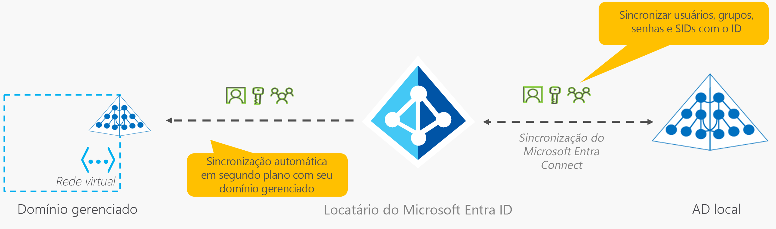
Microsoft Entra Domain Services
Fonte: Microsoft

Slide 10
Microsoft Entra Domain Services
Obtenha os benefícios dos serviços de domínio baseados em nuvem sem gerenciar os controladores de domínio.
Execute aplicativos herdados (que não podem utilizar os padrões de autenticação modernos) na nuvem.

Slide 11
Microsoft Entra Domain Services
Sincronizar automaticamente a partir do Microsoft Entra ID.

Slide 12
Comparar a autenticação e autorização
Autenticação
Identifica a pessoa ou serviço buscando acesso a um recurso.
Solicita credenciais de acesso legítimo.
Base para criar princípios de identidade e
controle de acesso seguros.

Slide 13
Comparar aautenticação e autorização
Autorização
Determina o nível de acesso de uma pessoa ou serviço autenticado.
Define quais dados eles podem acessar e o que podem fazer com eles.

Slide 14
Autenticação multifator
Fornece segurança adicional para as identidades, exigindo dois ou mais elementos para autenticação completa.

Slide 15
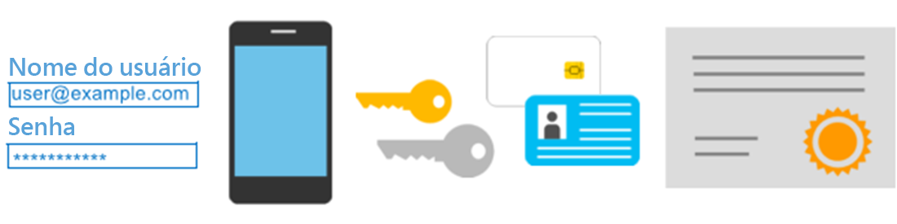
Autenticação multifator
Algo que você sabe ← → Algo que você possui ← → Algo que você é

Slide 16
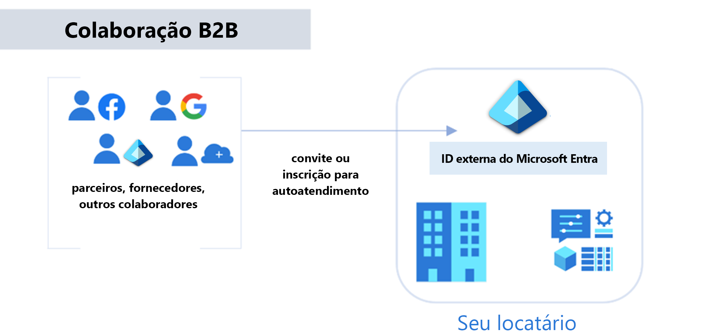
B2B do Microsoft Entra External ID
Fonte: Microsoft

Slide 17
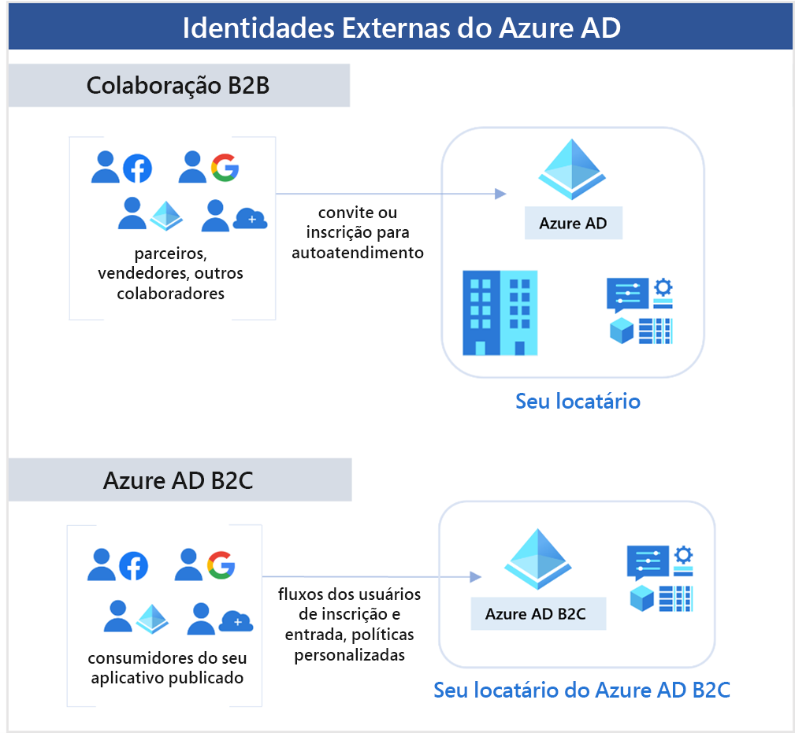
B2C do Identidades Externas do Azure AD
Fonte: Microsoft

Slide 18
Acesso Condicional
O Acesso Condicional é utilizado para reunir sinais, tomar decisões e impor políticas organizacionais.

Slide 19
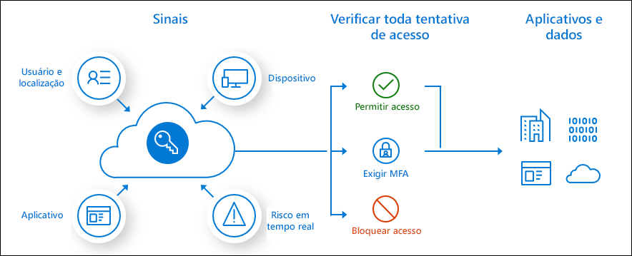
Acesso Condicional
Fonte: Microsoft

Slide 20
Acesso Condicional
Associação de usuário ou grupo
Local do IP
Dispositivo
Aplicativo
Detecção de risco

Slide 21
Controle de acesso baseado em função
Gerenciamento de acesso de granularidade fina.
Divida as tarefas dentro da equipe e conceda somente a quantidade de acesso de que os usuários precisam para trabalhar.
Habilite o acesso ao portal do Azure e o controle de acesso aos recursos.

Slide 22
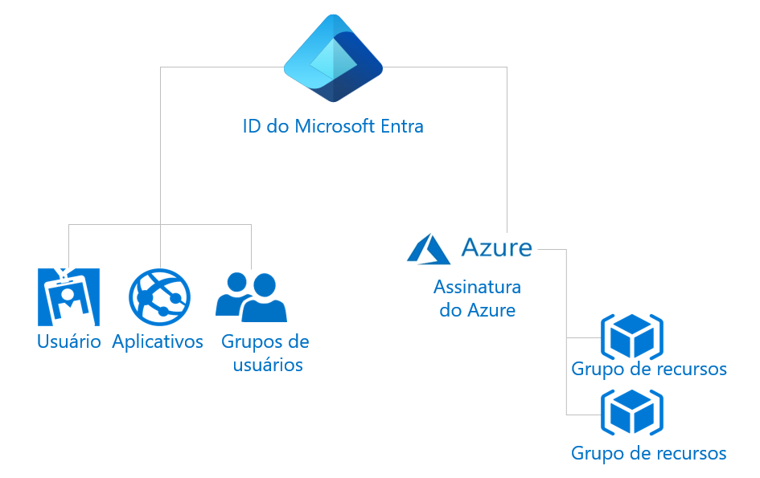
Controle de acesso baseado em função
Fonte: Microsoft

Slide 23
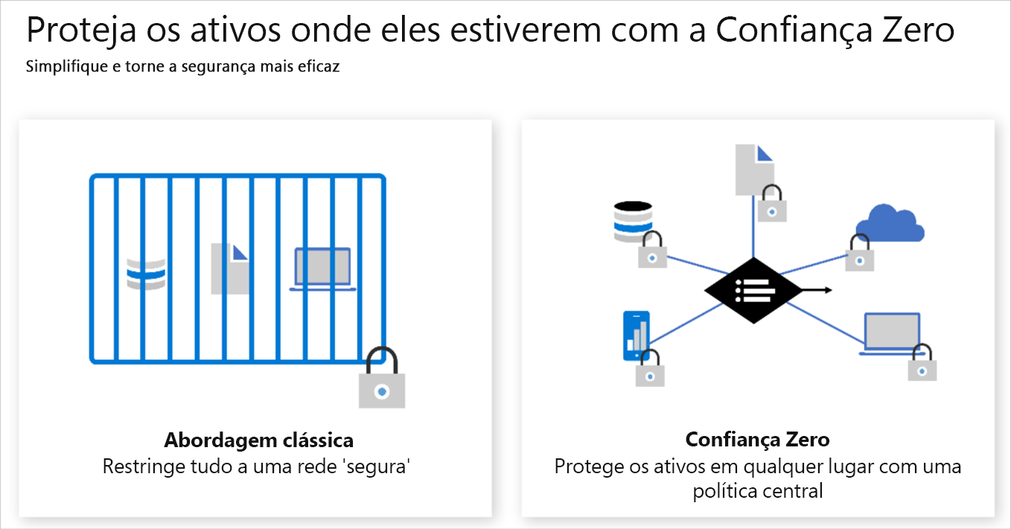
Confiança Zero
Fonte: Microsoft

Slide 24
Proteção completa
Segurança física
Identidade e acesso
Perímetro
Rede
Computação
Aplicativo
Dados
Fonte: Microsoft

Slide 25
Proteção completa
Uma abordagem em camadas para proteger sistemas de computador.
Fornece vários níveis de proteção.
Ataques contra uma camada são isolados das
camadas subsequentes.

Slide 26
Microsoft Defender para Nuvem
O Microsoft Defender para Nuvem é um serviço de monitoramento que fornece proteção contra ameaças nos datacenters do Azure e locais.

Slide 27
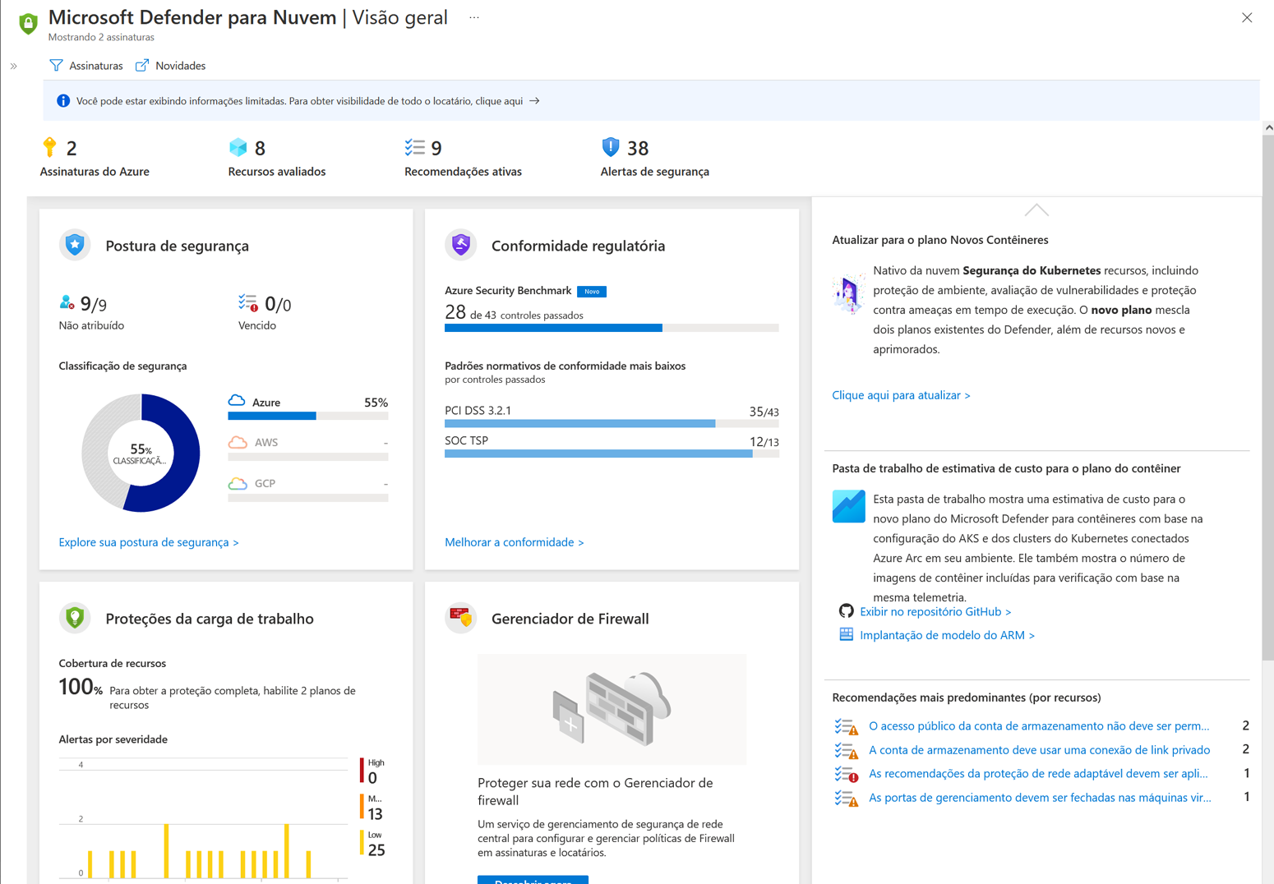
Microsoft Defender para Nuvem
Fonte: Microsoft

Slide 28
Recursos do Azure
Fornece recomendações de segurança.
Detectar e bloquear malware.
Analisar e identificar ataques potenciais.
Controle de acesso just-in-time para portas.

Slide 29
Hands On!
Notes:
Exemplo de slide de transição para uma parte prática

